Slide 1
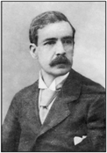
«Математику нельзя изучать, наблюдая,
как это делает сосед».
А. Нивен

Slide 2
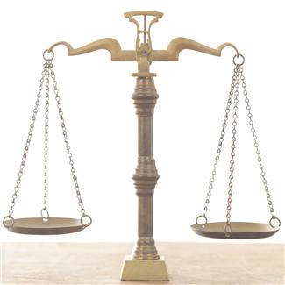
Сложение и вычитание
десятичных дробей
Автор: Тимербаева Флера Рахимзяновна , учитель математики МБОУ Баландышской ООШ Тюлячинского района РТ

Slide 3
Я измерил две стороны своего треугольного забора. Они равны 18,7 м и 13,6 м. А третью сторону измерить не могу, так как забор пересекает канаву, которую мне с измерительным шнуром не перепрыгнуть. Мой сосед сказал, что периметр моего забора равен 42,9 м. Сказал и ушёл. А я так и не понял, как мне измерить третью сторону и причем здесь это странное слово «периметр». Помогите мне разобраться.

Slide 4
Периметр - это сумма всех сторон треугольника.
Р = а + в + с. Поэтому 42,9 = 18,7 + 13,6 + с
42,9 = 32,3 + с
с = 42,9 - 32,3
с = 10,6
Ответ: 10,6.
а
в
с

Slide 5
а.52+18=538
б. 736-336=4
в. 3+108=408
г. 42+ 17 =212
е. 57-4= 17
Я самый умный

Slide 6
а. 5,2 + 0,18 = 5,38
б. 7,36 - 3,36 =4
в. 3 + 1,08 = 4,08
г. 6,3 - 0,27 = 6,03
д. 0,42+ 1,7 = 2,12
е. 5,7-4= 1,7
Молодцы !

Slide 7
Правильны ли утверждения ?
1. В десятичной дроби девять целых три сотых после запятой в дробной части одна цифра
-
2. При округлении десятичной дроби в случае, если первая отбрасываемая или заменяемая нулём цифра равна 0, 1, 2, 3, 4, то стоящую перед ней цифру не увеличиваем на один
+
-
3. 1 грамм = 0,01 килограмма
4. Прежде, чем сравнить десятичные дроби, нужно уравнять количество цифр после запятой
+
-
5. Меньшая десятичная дробь лежит на координатном луче правее большей
6. Чтобы сложить или вычесть десятичные дроби, нужно запятую написать под запятой
+

Slide 8
Самооценка
6 правильных знаков – отметка «5»
4-5 правильных знаков – отметка «4»
3 правильных знака – отметка «3»

Slide 9
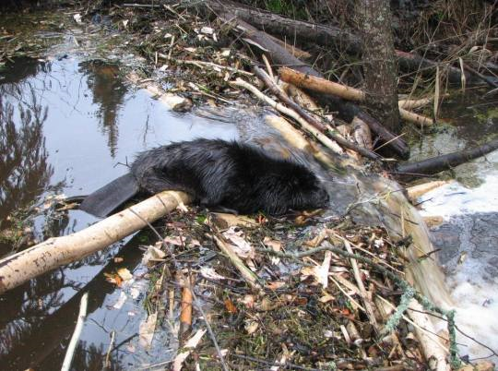

Slide 10
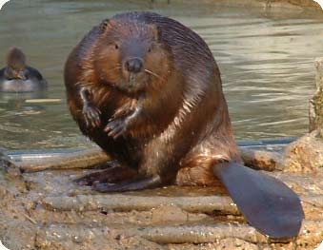
1. Из первой строки выберите наименьшее число.
2. Из второй строки выберите наибольшее число
3. Из третьей строки и не наименьшее, и не наибольшее число
4. Найдите сумму трёх строк выбранных, и вы получите ответ на вопрос.
- Какова длина тела бобра?
5,9 | 6,3 | 3,6
2,3 | 2,7 | 0
3,7 | 4,1 | 1,4

Slide 11
Запишите в виде десятичной дроби

Slide 12
Спасибо за работу!

